Slide 1
Numerical Method HW #8
20110450 엄지섭

Slide 2
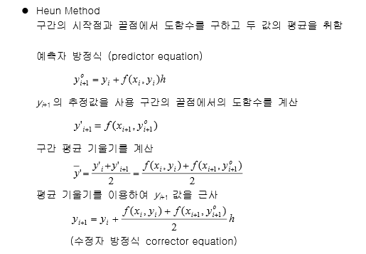
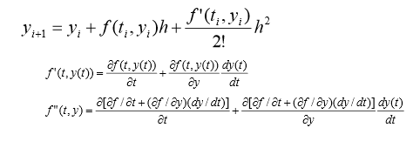
Main Concepts
+ …
.
.
.

Slide 3
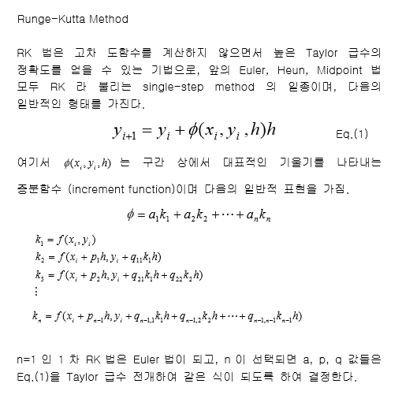
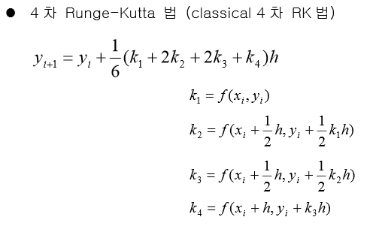
Main Concepts

Slide 4
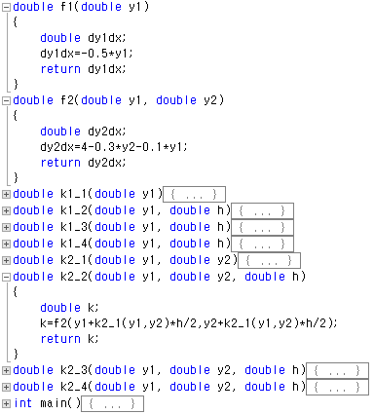
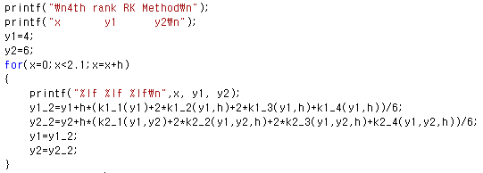
Code
RK Method

Slide 5
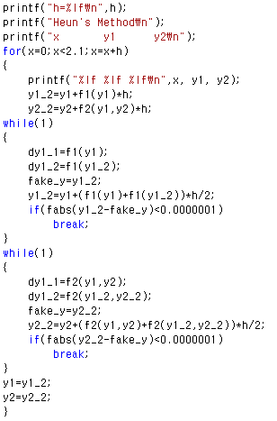
Code
Heun’s Method
최대한 정확한 다음 y값을 구할 때까지 반복

Slide 6
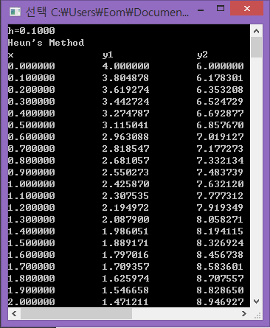
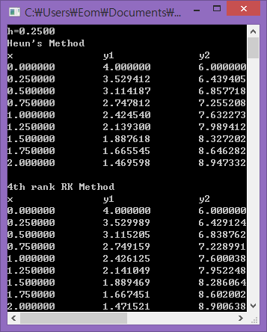
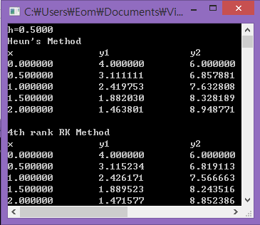
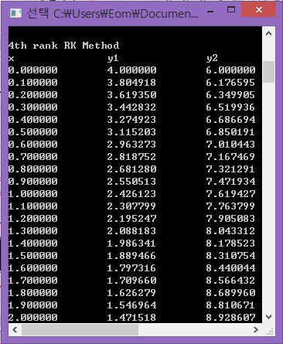
Results

Slide 7
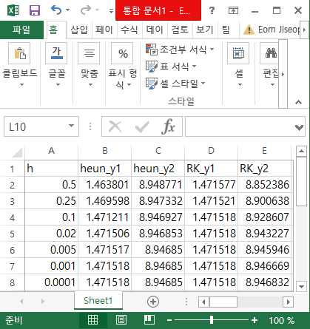
Results(x=2)
Y1값의 경우 RK method가 먼저 수렴
Y2값의 경우 Heun’s method가 먼저 수렴
일정 크기 이하의 h부터 명확히 표기되지 않음(?)

Slide 8
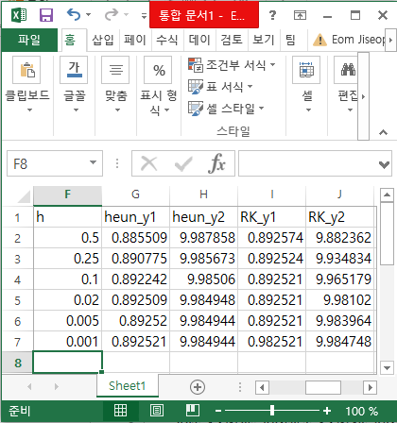
Results(x=3)
전과 같이 Y1값의 경우 RK method가 먼저 수렴
전과 같이 Y2값의 경우 Heun’s method가 먼저 수렴
수렴 값에 도달하는 h의 크기가 전과 유사
함수 값의 수렴 정도는 x값과는 무관

Slide 9
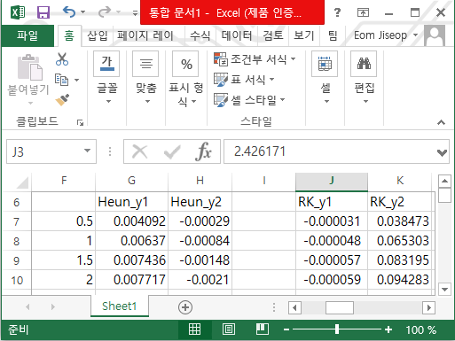
Results
결과값과 real value(h=0.0001일 때 RK value)의 차이를 비교(h=0.5)
Y1 값의 경우 RK가, Y2 값의 경우 Heun’s가 더 정확한 값을 구해냄.
이전 비교의 경향과 일치(Y1은 RK Method가 정확, Y2는 Heun’s Method가 정확)

Slide 10
Conclusion
주어진 함수만으로는 Heun’s Method와 4차 RK Method 간 우열을 가리기 힘들다.
둘 다 h 간격이 좁을 수록 더 정확한 값을 나타낸다.

